Slide 1
«Создание условий для реализации в школе проекта «Успех каждого ребенка» в рамках национального проекта «Образование»; Создание условий для успешной сдачи ГИА-2023
02.02.2023г.
МОУ «» г. хххххх

Slide 2

Федеральный закон
«Об образовании в Российской Федерации»
от 29.12.2012 N 273-ФЗ

Slide 3


Успешная подготовка к итоговой аттестации
Информированная готовность
Психологическая готовность
Предметная готовность

Slide 4
Этапы выполнения работы
I
Организационный Август-октябрь
II
Информационный Ноябрь-январь
III
Практический Октябрь-апрель
IV
V
Психологическая подготовка к ГИА Сентябрь-май
Аналитический Июнь-август

Slide 5
Результаты ГИА выпускников 9х классов по обязательным предметам, и по предметам по выбору

Slide 6
Итоги сдачи экзаменов в форме ЕГЭ в 11класса в 2021,2022 годах показали следующие результаты:

Slide 7
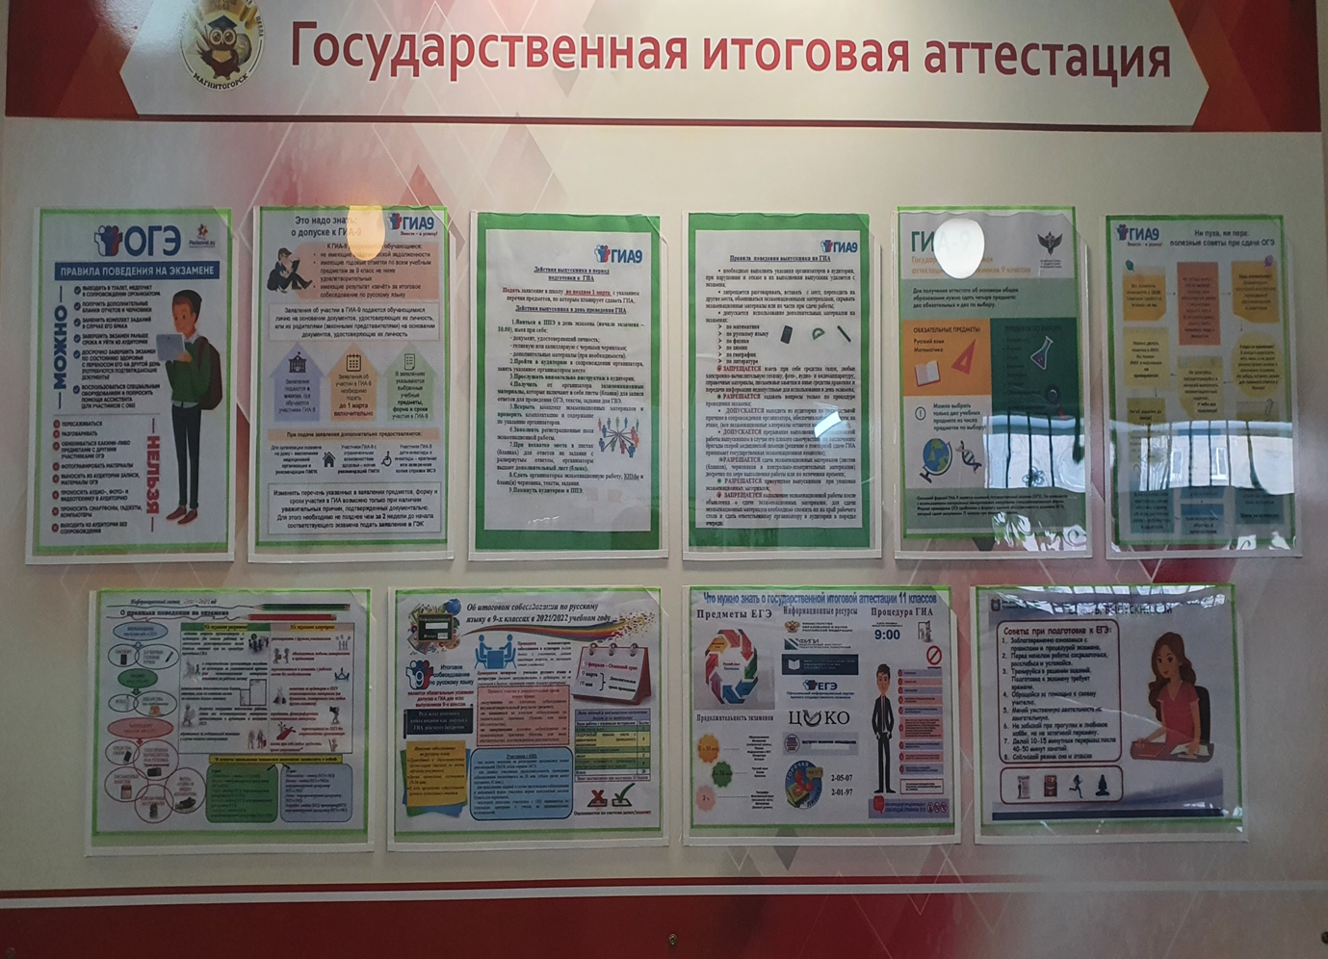
II Информационный этап
Сайт школы, информационный стенд,
памятки, инструкции под подпись
(законных представителей), уведомления:
*о сроках, местах и порядке подачи заявлений на прохождение ГИА,
*о порядке проведения ГИА, в том числе об основаниях для удаления с экзамена,
изменения или аннулирования результатов ГИА,
*о ведении в ППЭ видеозаписи,
*о порядке подачи апелляций о нарушении установленного порядка проведения ГИА,
*о порядке подачи апелляций о несогласии с выставленными баллами,
*о времени и месте ознакомления с результатами ГИА,
*о результатах ГИА, полученных учащимися

Slide 8
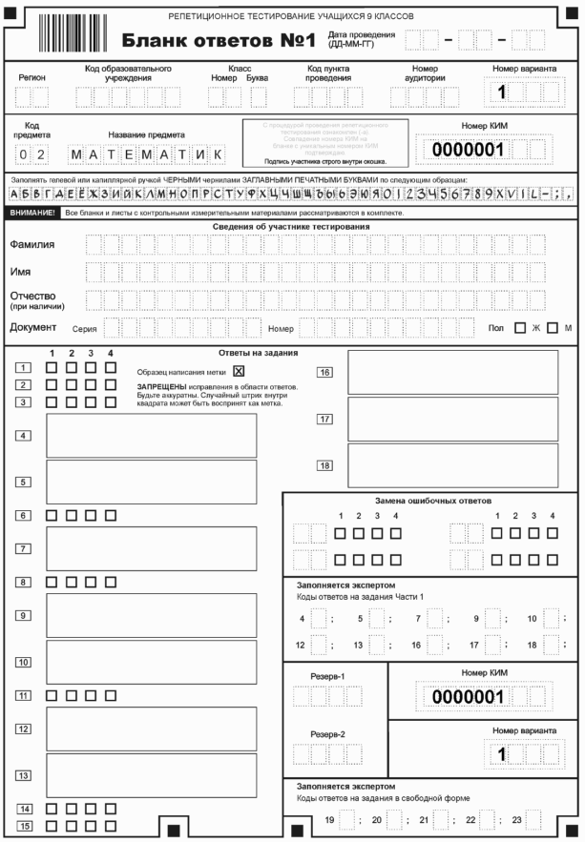
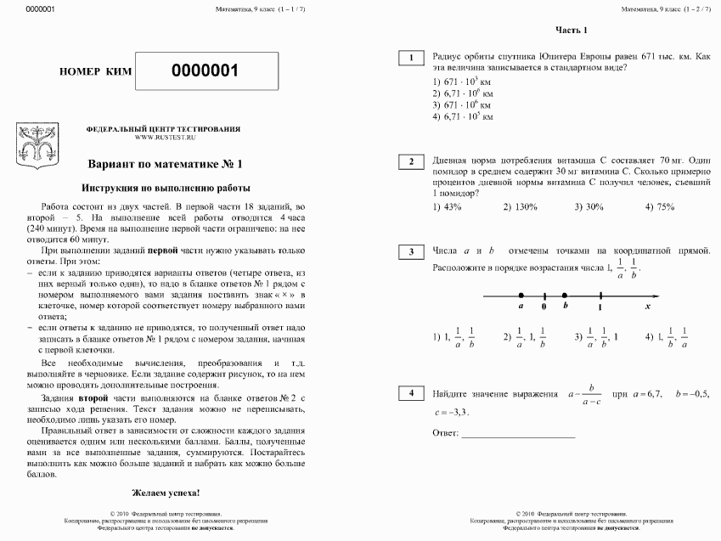
III Практический этап КИМ (контрольно-измерительные материалы)

Slide 9
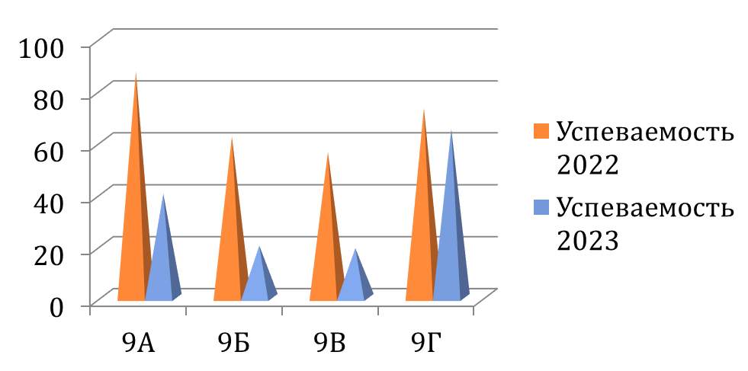
Итоги пробных экзаменов в форме ОГЭ, ГВЭ в 9 классах показали следующие результаты по основным предметам (по русскому языку и математике:

Slide 10
Выбор экзаменов выпускниками 9 класса

Slide 11
Итоги пробных экзаменов в форме ОГЭ в 9 «А» классе показали следующие результаты:

Slide 12
Выбор экзаменов выпускниками 11 класса

Slide 13
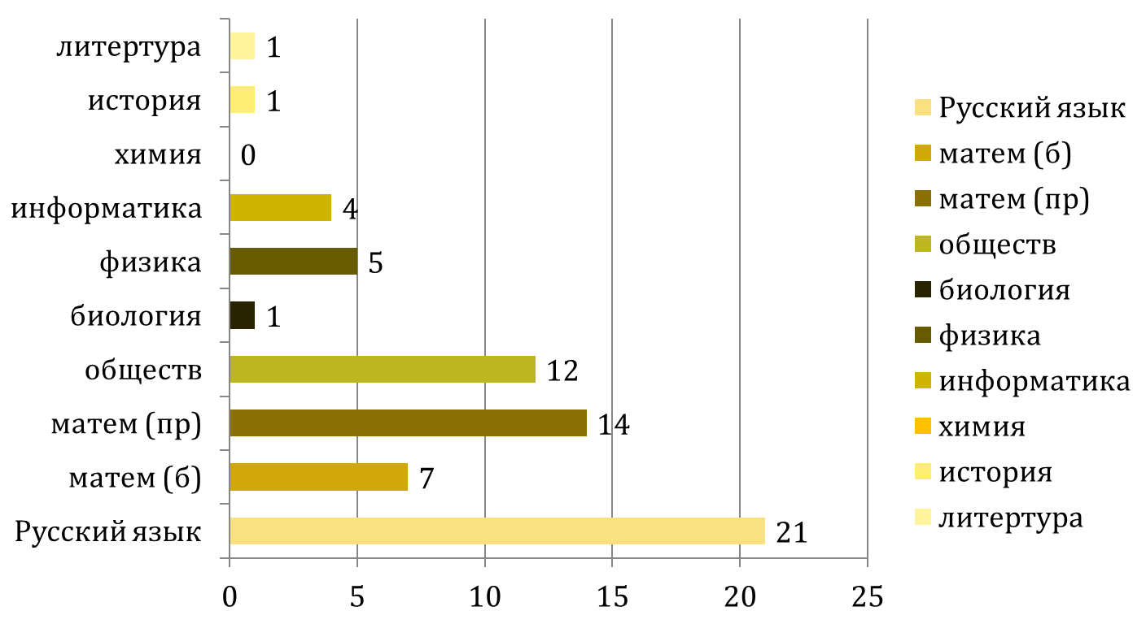
Итоги пробных экзаменов в форме ЕГЭ в 11 «А» классе показали следующие результаты:

Slide 14
Количество обучающихся «Группы риска» по итогам пробных экзаменов и результатов I полугодия 2022-2023 уч.года
Предмет | 11 класс (21 обучающ) | 9 класс (норма – 31 ) | 9 класс с ОВЗ (КРО - 50)
Русский язык | 4 чел. | 4 чел. | 21 чел.
Литература | 1-1 чел.
Математика (проф/база) | 14-10 чел. / 7-4 чел. | 13 чел. | 37 чел.
Обществознание | 12-4 чел. | 15 - 7 чел.
Биология | 1-1чел. | 9 - 2 чел.
Физика | 5-3 чел. | 2 -0 чел.
Информатика | 4-4 чел. | 16 - 10 чел.
География | - | 14 - 7 чел.
Химия | - | 4 -4 чел.
Иностранный язык | - | 1 – 0 чел.

Slide 15
IV .Психологическая подготовка к ГИА
ЦЕЛИ:
отработка стратегии и тактики поведения в период подготовки к экзамену
обучение навыкам саморегуляции, самоконтроля
повышение уверенности в себе, в своих силах

Slide 16
Рекомендации для успешной сдачи обязательной итоговой аттестации.
1. Личностно-ориентированный подход.
2. Создание ситуации успеха.
3. Активная личностная позиция учителя совместно с учащимся.
4. Создавать ученику возможность дальнейшего роста, способствовать этому.
5. Ставить конкретные цели и задачи, подключать к ним, самих учащихся.
6. Вовлекать родителей в учебный процесс.
7. Использовать открытые тексты работ, задания на опережение.
8. Развитие интеллекта ребенка, формирование его мыслительной
деятельности.
9. Обучение через диалог.
10. Обучение через интерес.
11. Психологическое единство с классом.
12. Более четкие критерии оценивания. Не все должно быть оценено отметкой.
13. Мотивация познавательной деятельности.
14. Дифференциация заданий.
15.Разнообразие форм организации учебного процесса.
16. Использование психолого-педагогических характеристик учащихся.

Slide 17
Рекомендации по повышению качества сдачи ОГЭ, ГВЭ, ЕГЭ.
На основании вышеизложенного,
Учителям – предметникам:
проанализировать результаты пробных экзаменационных работ, выявить типичные ошибки и направить всю работу на устранение пробелов в знаниях учащихся;
необходима корректировка работы по подготовке выпускников к ГИА, определение путей и средств устранения выявленных недостатков в подготовке учащихся к ГИА в текущей IV четверти;
усилить контроль с обучающимися «группы риска»;
использовать часы неаудиторной занятости (элективные, дополнительные платные курсы) для подготовки учащихся к государственной (итоговой) аттестации;
постоянно вести совместную работу с классными руководителями по вопросу посещаемости учебных занятий учащимися и их успеваемости.
Классным руководителям :
проводить регулярную воспитательную работу по вопросу подготовки учащихся к государственной (итоговой) аттестации выпускников 9-х классов и подготовки к единому государственному экзамену выпускников 11 класса с учителями – предметниками.;
усилить работу с родителями по профилактике пропусков без уважительных причин учащимися 9-х и 11 классов;
своевременно сообщать родителям учащихся, не посещающим занятия без уважительных причин или неуспевающих по какому-либо предмету учебного плана о возникших проблемах.
Школьному психологу оказывать необходимую помощь учителям – предметникам, классным руководителям, учащимся и их родителям по вопросам психологической подготовки учащихся к участию в государственной (итоговой) аттестации.

Slide 18
Письмо Министерства образования просвящения РФ от 15 февраля 2022 г. № АЗ-113/03 «О направлении методических рекомендаций»
(Рекомендации Минпросвещения по переходу на новые ФГОС НОО и ООО) введены критерии готовности субьектов
В составе критериев:
-обеспечение «контроля сопряжения внеурочной и урочной деятельности, воспитательной работы, а также содержания программ дополнительного образования с целью достижения планируемых образовательных результатов»
-формирование функциональной грамотности

Slide 19
Желаю успеха! Создание условий для реализации в школе проекта «Успех каждого ребенка»

